Slide 1
CoMMunicazione strategica
I migranti producono informazioni e comunicano sulle questioni dei migranti
Il progetto è cofinanziato dal Fondo per l'asilo, la migrazione e l'integrazione dell'Unione Europea. Il contenuto di questa presentazione rappresenta esclusivamente il punto di vista del partenariato del progetto EMVI ed è di loro esclusiva responsabilità. La Commissione europea non si assume alcuna responsabilità per l'uso che può essere fatto delle informazioni in essa contenute.

Slide 2
Che cos'è una notizia?
È nuovo?
È insolito?
È interessante o significativo?
Si tratta di persone?
Questi elementi costituiscono quello che chiamiamo "valore di notizia" dell'informazione. Più forti sono gli elementi, più alto è il valore della notizia.

Slide 3
Dovete essere obiettivi e imparziali
Siate corretti:
- selezione di notizie
- scelta delle fonti e tecnica di intervista
- scrittura di notizie
- uso della storia
Evitare di manifestare apertamente il proprio sostegno a una delle parti in conflitto.

Slide 4
La notizia & LA PIRAMIDE INVERTITA
L’inizio: Le informazioni pù importanti
Chi? Cosa? Dove? Quando? Perché? Come? Approssimativamente 30 parole(1-2 piccoli paragrafi) Si può includere una frase provocativa o una domanda
Il corpo: Le informazioni principali
Argomento, Controversia, Storia, Questione, Prove, background, dettagli, logica ecc.
Citazioni, foto, video o audio che supporti, contesti ed espanda l’argomento
La coda: Informazioni aggiuntive:
elementi interessanti e correlati
Si può includere contenuto extra
nei blog, giornali e altri
editoriali:
il giudizio del giornalista

Slide 5
Conoscere il pubblico
Non fate false ipotesi sui vostri lettori o ascoltatori.
Non generalizzare a partire dalla propria personalità e dal ristretto gruppo di amici e parenti, dando per scontato che i lettori o gli ascoltatori siano "come noi".

Slide 6
Chi è il vostro pubblico (quale comunità di migranti/IES)
Quanto è grande la comunità?
Dove vivono?
Che lingue parlano?
Si tratta principalmente di uno o due gruppi di età?
Sono principalmente uomini o donne?
Quanto sono istruiti?
Che tipo di formazione hanno? Dovete usare un linguaggio semplice? Per quanto tempo presteranno attenzione a un articolo o a un programma?
Qual è il loro background socio-economico?

Slide 7
quali INFO vogliono?
Notizie dal mondo
Notizie nazionali
Notizie sull'integrazione
Notizie sulla partecipazione alla vita civile e politica
Notizie sulla comunità stessa
Notizie su altri gruppi/comunità
Notizie dai paesi speciali all'estero

Slide 8
Sensibilità e precisione
Sensibilità
Siate molto sensibili quando fate i resoconti. Molto spesso il posto dei migranti nella società tradizionale è incerto. Questo non significa che dobbiate ignorare l'esistenza di tensioni, ma semplicemente che non dovete aggravarle con la vostra comunicazione.
Precisione
Quando si parla di migranti dall'esterno di ogni singola comunità, è necessario mantenere un alto livello di accuratezza.

Slide 10
Fake News e catene di fiducia
una storia inventata, non vera o un "fatto" inventato che è stato scritto o presentato per sembrare autentico
o
l'accusa di falsità di una notizia vera o di un fatto reale, allo scopo di sminuirla.

Slide 11
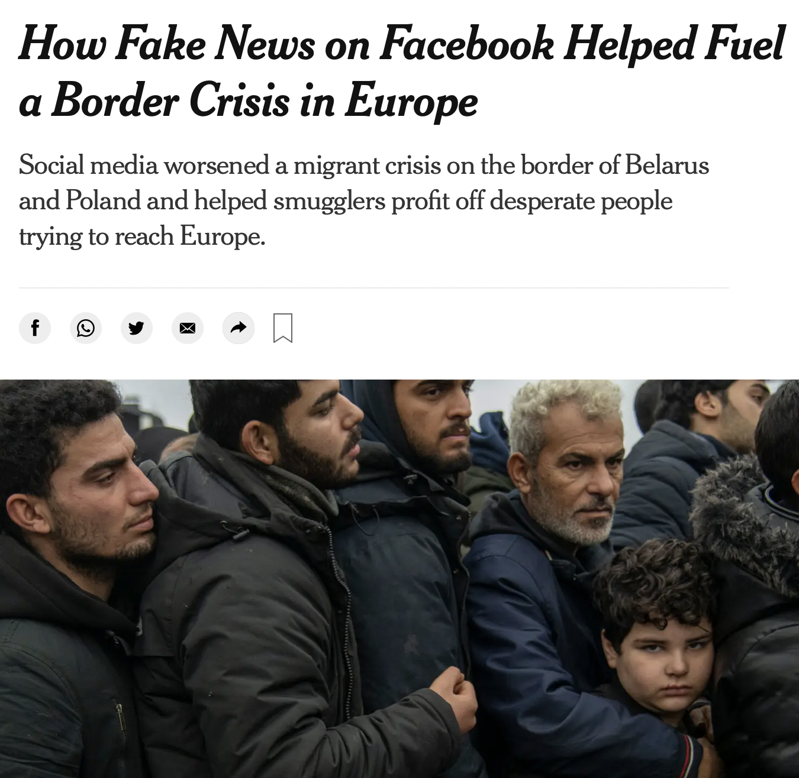
Diversi tipi di fake news
Errori autentici
Notizie sbagliate a causa di errori, di veri e propri malintesi o perché chi genera la notizia o la trasmette non è davvero bravo. Questo tipo di "fake news" è sempre esistito e in genere perdoniamo i responsabili perché "solo umani".
La satira Notizie presentate come satira - o satira presentata come notizia. Si tratta di notizie inventate, stampate o trasmesse in modo tale da rendere evidente ai lettori e agli spettatori che non sono vere, ma solo uno scherzo.
Mezze verità Esiste un tipo di disinformazione che prende fatti reali e dimostrabili e li distorce, di solito citando selettivamente alcune parti ma non altre.
Notizie inventate Il tipo più dannoso di "fake news" è quello inventato o prodotto per ingannare. Ripetute spesso e a lungo, queste "fake news" fabbricate con malizia non solo danneggiano il tipo di discussione razionale necessaria per il funzionamento della democrazia, ma lasciano tutti, abitanti e migranti, lettori, ascoltatori e spettatori a chiedersi a cosa possono credere, se mai a qualcosa.
Immagine: New York Times

Slide 12
Social media e fake news
Molto importante per le comunità di migranti!
Facebook, Instagram, Twitter e SnapChat sono molto meno affidabili della stampa e delle trasmissioni tradizionali.
I social media mettono in contatto famiglie e amici, segnalando i pericoli in modo così rapido che persino i servizi di emergenza li utilizzano. In generale sono benefici e sono destinati a rimanere.
Ma i social media non sono altrettanto validi nella produzione e trasmissione di notizie.
Le stesse cose che rendono i social media così popolari li rendono anche così pericolosi per la diffusione di notizie false. Tutti possono usarli, sono istantanei e ci sono pochi controlli sui contenuti o sugli standard di qualità.
I social media svolgono un ruolo importante nell'"amplificazione" delle notizie false.

Slide 13
ESERCIZIO INTERATTIVO: il test di perdita/guadagno
Cosa hanno da guadagnare i MIGRANTI nel dire UNA FONTE DI INFORMAZIONE SPECIFICA?
Cosa hanno da perdere?

Slide 14
MIGRANTI CHE RACCONTANO I PROBLEMI DEI MIGRANTI
Se qualcuno dice che sta piovendo e un’altra persona dice che è asciutto, non è compito tuo citarli entrambi. Il tuo compito è guardare fuori dalla finestra e scoprire qual è la verità

Slide 15
ABILITÀ DI INTERVISTA
Parlare e ascoltare - Un colloquio è solo una conversazione
Fare amicizia - Tutti parlano più liberamente quando sono rilassati.
Visualizzazione - Riuscite a visualizzare l'intera storia?
Sapreste rispondere a qualsiasi domanda su questa storia se vi venisse posta - Chi? Cosa? Dove? Quando? e soprattutto Perché? e Come?
Valutare - Chiedetevi qual è il significato di ciò che state ascoltando. È una notizia importante o piccola? Avrà un impatto?
Registrazione - Non dimenticare di premere il pulsante e mettere il telefono in modalità volo!

Slide 16
Quando si presenta, bisogna essere brevi e semplici!
Evitare parole sconosciute
Ripetere le parole importanti
Mantenere una punteggiatura semplice
Semplificare i numeri
Evitare le abbreviazioni
Non utilizzare citazioni alla radio o nei copioni televisivi.

Slide 17
Principi di base di Media sociali
Le piattaforme dei social media continuano a emergere come strumenti essenziali per la raccolta di notizie. Questi mezzi offrono ai giornalisti interessanti opportunità di raccogliere informazioni e alle organizzazioni giornalistiche di espandere la portata dei loro contenuti, ma comportano anche sfide e rischi.
Quali sono le piattaforme che utilizziamo?
Perché li usiamo?
Chi usa quale piattaforma?
Fa differenza quale piattaforma di social media utilizzare e per cosa?

Slide 18
Come possono i MIGRANTI utilizzare i SOCIAL MEDIA?
Per trovare storie
Monitorare gli sviluppi delle notizie di attualità non appena si verificano
Come strumento di reportistica per trovare testimoni oculari, fonti e immagini
Coinvolgere i lettori o i telespettatori attraverso un continuo aggiornamento delle notizie.
Promuovere i contenuti prima e dopo la pubblicazione
Sviluppare un rapporto continuativo con il proprio pubblico

Slide 19
Quale piattaforma per cosa?

Slide 20
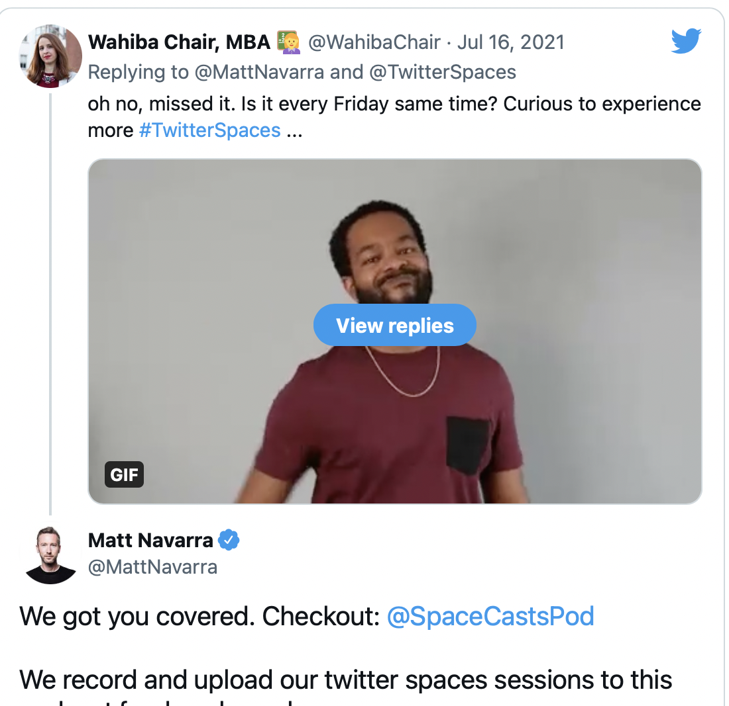
1. Piattaforme e formati audio sociali
Esempi: Clubhouse, Twitter Spaces, Spotify
Utilizzato per: Ascoltare conversazioni in diretta su argomenti specifici.
Come si possono usare: Le nuove piattaforme audio sociali (come Clubhouse) e i nuovi formati (come Twitter Spaces) hanno prosperato durante i blocchi del COVID-19, mentre le persone erano a casa e avevano più tempo per partecipare alle conversazioni dal vivo.
Il vantaggio delle piattaforme e dei formati di social media audio è l'elevata attenzione e il coinvolgimento che è probabile ottenere dagli ascoltatori opt-in. Conversazioni vivaci e coinvolgenti possono aiutarvi a costruire la vostra immagine di leader nella vostra nicchia e a presentare la vostra attività o i vostri prodotti a un pubblico di valore già interessato ad argomenti correlati alla vostra nicchia (altrimenti non si sintonizzerebbero).
Ecco alcuni spunti di riflessione per l'utilizzo delle piattaforme di social media audio:
Ospitare panel di settore.
Trasmissione di notizie e annunci importanti.
Organizzate sessioni interattive (come gli AMA) con il vostro pubblico.
Registrare le interviste durante una chat live di Clubhouse/Twitter Spaces e caricarle come podcast (esempio: The Social Media Geekout show).
Costruite la leadership di pensiero della vostra azienda attraverso uno spettacolo di 30-60 minuti.

Slide 21
CREA LA TUA STORIA!
10 minuti di esercizio in cui:
Ogni organizzazione di migranti produce un notiziario sulle proprie attività.
2. I singoli migranti si intervistano a vicenda
3 I singoli migranti raccontano la loro esperienza di integrazione

